Slide 1


Slide 2



ОБОЗНАЧЕНИЯ
ССЫЛКА НА САЙТ МБОУ СОШ №6
ССЫЛКА НА САЙТ АДМИНИСТРАЦИИ Г.О.МЫТИЩИ
ВЕРНУТЬСЯ В НАВИГАТОР ПО СЛАЙДАМ

Slide 3
НАВИГАТОР ПО СЛАЙДАМ
НАШ ДЕВИЗ 4
УЧАСТВУЕМ И ПОБЕЖДАЕМ ВМЕСТЕ 14
ОБРАЩЕНИЕ ЗАМЕСТИТЕЛЯ ДИРЕКТОРА ПО ДОШКОЛЬНОМУ ВОСПИТАНИЮ МБОУ СОШ№6 5
РЕБЕНОК, РОДИТЕЛЬ, ПЕДАГОГ – ЕДИНЫЙ МИР 15
НЕЗАВИСИМОЕ МНЕНИЕ 16
ЗАДАЧИ НА 2019 – 2020 УЧ.Г 6
.
О ЗДОРОВЬЕ ЗАБОТИМСЯ С ДЕТСТВА 17
МБОУ СОШ №6 7
БЕЗОПАСНОСТЬ ПРЕВЫШЕ ВСЕГО 18
ПРАВИЛЫЙ СТАРТ 8
ОСВАИВАЕМ ШКОЛЬНОЕ ПРОСТРАНСТВО 19
ОБНОВЛЕНИЕ МАТЕРИАЛЬНО-ТЕХНИЧЕСКОЙ БАЗЫ 9
ЖИЗНЬ ДОШКОЛЯТ ЧРЕЗВЫЧАЙНО
ИНТЕРЕСНА 20
ФИНАНСОВЫЕ РЕСУРСЫ 10
УСЛОВИЯ ОСУЩЕСТВЛЕНИЯ ОБРАЗОВАТЕЛЬНОГО ПРОЦЕССА 11
ПРАЗДНИЧНОЕ НАСТРОЕНИЕ 21
С ВАШИМИ ДЕТЬМИ РАБОТАЮТ ВЫСОКОКВАЛИФИЦИРОВАННЫЕ ПЕДАГОГИ 12
ДОБРЫЕ ДЕЛА НАЧИНАЮТСЯ С ДЕТСКОГО САДА 22
ОБРАТНАЯ СВЯЗЬ 23
А ТАК ЖЕ: ЛУЧШИЕ ПОВАРА, ВНИМАТЕЛЬНЫЕ НЯНИ, ЗАМЕЧАТЕЛЬНЫЙ МЕДИЦИНСКИЙ ПРСОНАЛ 13
КОНТАКТЫ 24

Slide 4

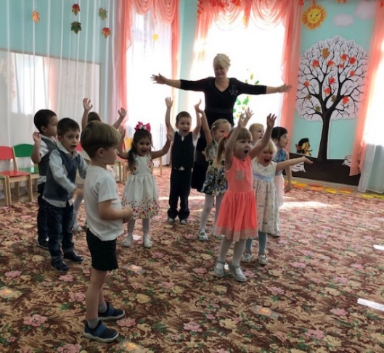
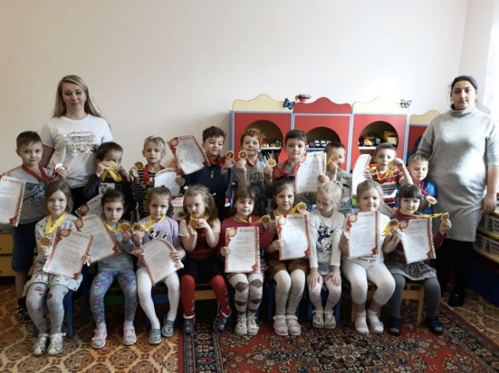
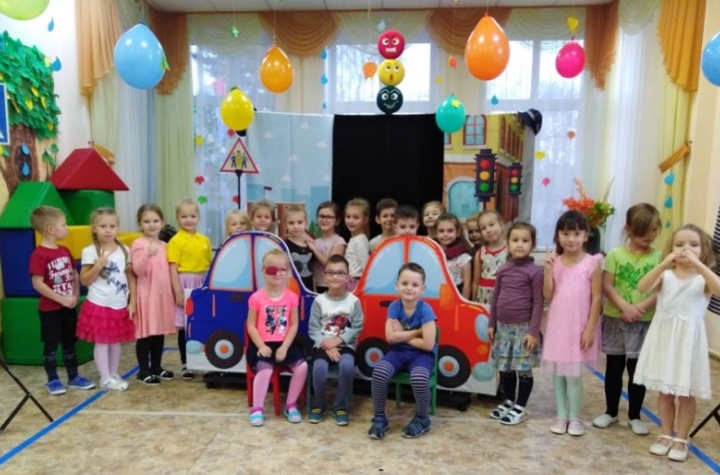
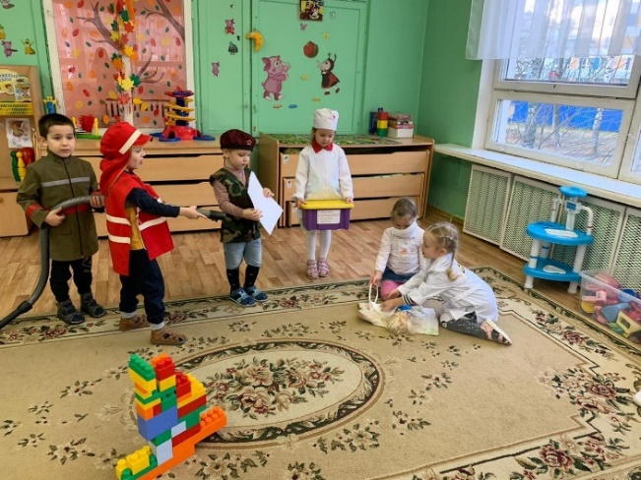
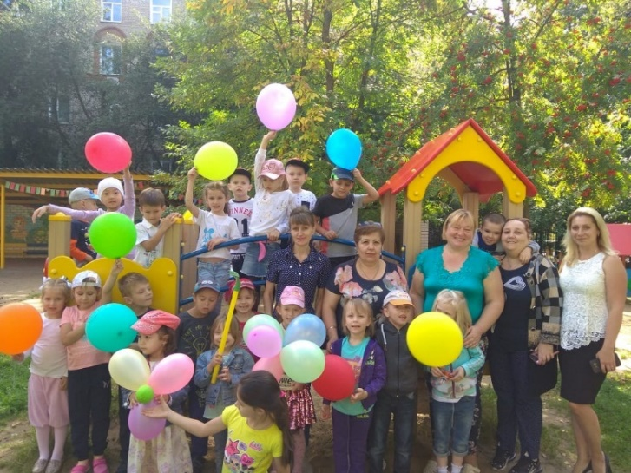
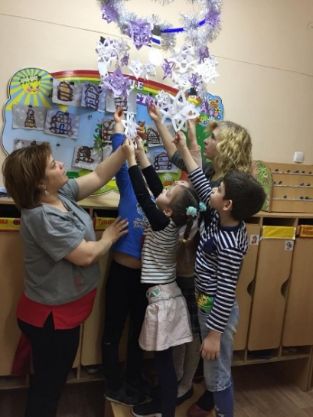
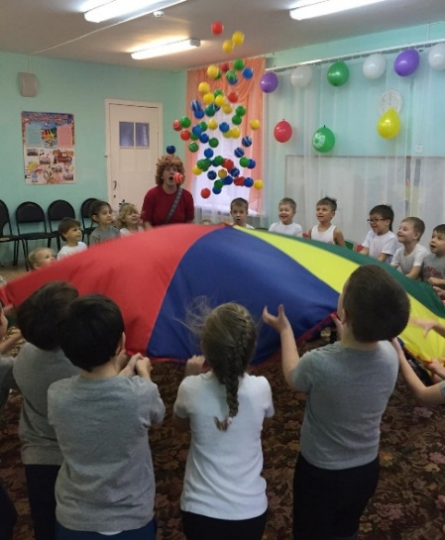
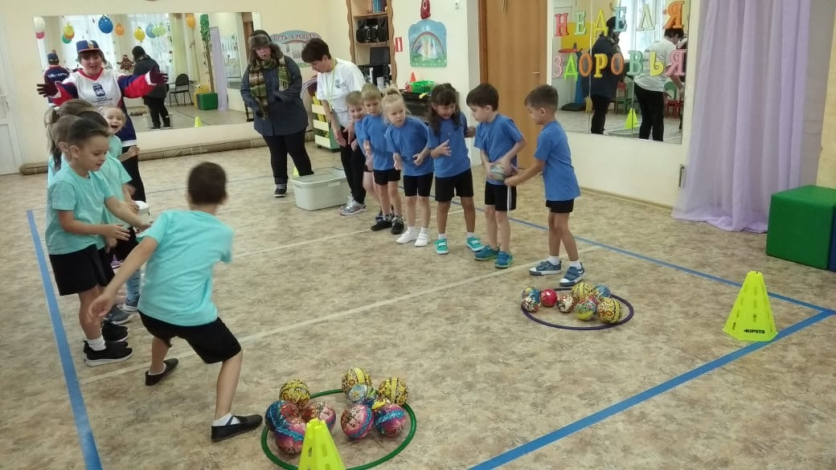
ДЕВИЗ
ЛУЧШИЕ ЛЮДИ НА СВЕТЕ - ЭТО ДЕТИ!
4

Slide 5

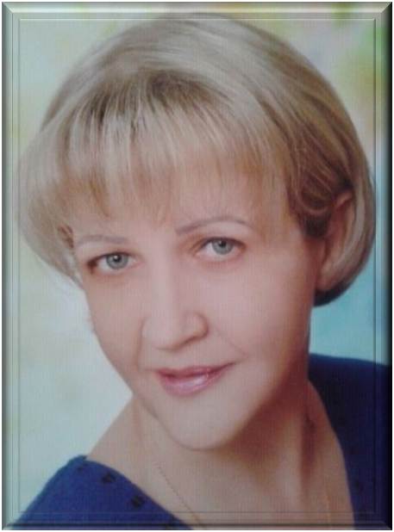


ОБРАЩЕНИЕ ЗАМЕСТИТЕЛЯ ДИРЕКТОРА ПО ДОШКОЛЬНОМУ ВОСПИТАНИЮ МБОУ СОШ №6
Уважаемые родители, коллеги, друзья!
Здравствуйте, дорогие друзья! Я рада новой встрече с Вами на страницах нашего Публичного доклада! Совсем недавно детские сады «Лисичка», «Сказка», «Ручеек» и «Росинка» жили самостоятельной жизнью. 1 августа 2019 года произошло объединение общеобразовательной школы, лицея и этих четырех детских садов. Теперь это образовательный комплекс - МБОУ СОШ №6. Совместный путь начался с широкого и уверенного шага. Очень важно почувствовать первые успехи, чтобы двигаться дальше в верном направлении.
Мы с удовольствием расскажем вам о том новом что произошло с нами в минувшем учебном году, о наших мечтах и планах. Сейчас уже понятно, что детские сады становятся совместной территорией игры, сказки, музыки, спорта, творчества и красоты.
Мы рады вашим доброжелательным отзывам о работе педагогов, младших воспитателей и готовы к доверительным отношениям. От нас с вами зависит, насколько жизнь каждого ребенка будет наполнена светом радости и доброты.
С уважением, заместитель директора
по дошкольному воспитанию
МБОУ СОШ №6
Околот Антонина Алексеевна
5

Slide 6







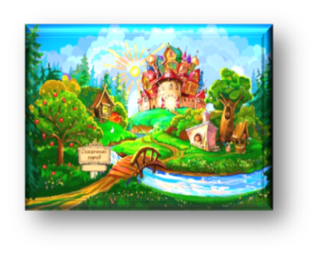
ЗАДАЧИ НА 2019 – 2020 УЧ.Г.
Охрана и укрепление физического и психического здоровья детей, в том числе их эмоционального благополучия; уважительное отношение к каждому ребенку, к его чувствам и потребностям
МБОУ СОШ №6
Обеспечение вариативного развивающего образования детей во всех основных образовательных областях посредством развивающей предметно-пространственной среды учреждения
Обеспечение психолого-педагогической поддержки семьи и повышения компетентности родителей (законных представителей) в вопросах развития и образования, охраны и укрепления здоровья детей
Развитие речевой активности детей через использование современных образовательных технологий и методик
6

Slide 7

МБОУ СОШ №6
Дата реорганизации 01 августа 2019г.
Юридический адрес г.о.Мытищи, Новомытищинский пр-т, д.38
Режим работы дошкольного 5-ти дневная рабочая неделя
отделения с 07.00 до 19.00
12-ти часовое пребывание
выходные: суббота и воскресенье
Сайт http://ourschool6.ucoz.ru/
Директор МБОУ СОШ №6 Ляпина Лариса Алексеевна
Заместитель директора
по дошкольному воспитанию
МБОУ СОШ №6 Околот Антонина Алексеевна
Лицензия на осуществление №74305 от 11.09.2015г.
образовательной деятельности 50Л01 №0006186 (бессрочно)
Свидетельство о государственной
Аккредитации №4481 от 30.10.2019г.
7

Slide 8








ПРАВИЛЬНЫЙ СТАРТ
Дополнительное образование
Н.Н.Авдеева,О.Л.Князева, Р.Б.Стеркина «Основы безопасности детей дошкольного возраста»
С.Н.Николаева «Юный эколог»
Программа
«От рождения до школы»
под ред. Н.Е.Вераксы, Т.С.Комаровой, М.А.Васильевой
«Лисичка»
Изониточка
Вокал
Здоровячок
Веселый язычок
Хореография
Английский язык
Страна Мастеров
Фиксики
«Росинка»
Домисолька
Завиток
Азбука природы
Юные натуралисты-художники
Светофорчик
АБВГДЕЙКА
УМКА
Фитбол
Шашки
Умелые ручки
«Сказка»
От слова к фразе
Говоруша
Веселая математика
Английский язык
Адаптация к школе
Театрализация
Умелые ручки
Фитбол
Тхэквондо
Танцуй, малыш!
Йога для малышей
Солнечная палитра
О.В.Бережнева,
В.В.Бойко
«Малыши-крепыши»
И.А.Лыкова
«Цветные ладошки»
«Ручеек»
Веселый язычок
Умный конструктор
Шашки
Звездочки
Солнечная палитра
Юные натуралисты-художники
«Вариативная примерная адаптированная основная образовательная программа для детей с тяжелыми нарушениями речи (общим недоразвитием речи) с 3 до 7 лет» Н.В.Нищева
«Воспитание и обучение детей дошкольного возраста с общим недоразвитием речи» Т.Б.Филичева, Т.В.Туманова, Г.В.Чиркина
И.Каплунова,
И.Новоскольцева
«Ладушки»
М.М.Безруких, Т.А.Филиппова, А.Г.Макеева
«Разговор о правильном питании»
Л.Л.Шевченко
«Добрый мир»
8

Slide 9
ОБНОВЛЕНИЕ МАТЕРИАЛЬНО-ТЕХНИЧЕСКОЙ БАЗЫ
БЮДЖЕТ
Произведен ремонт в групповых помещениях;
Произведен ремонт кухонных помещений;
Частично заменены окна в групповых помещениях; Проведен косметический ремонт спальни;
Произведена замена труб канализации, труб горячего и холодного водоснабжения в групповых помещениях;
Частично обновлен кухонный инвентарь
ВНЕБЮДЖЕТ
Установлено видеонаблюдение в одном дошкольном отделении
Темпы обновления материально-технической базы не снизились
9

Slide 10
ФИНАНСОВЫЕ РЕСУРСЫ
Финансовая деятельность была и остается направленной на создание условий, обеспечивающих полноценный присмотр и уход за дошколятами, а также проведение образовательного процесса
Источниками финансирования были и являются:
бюджетные средства
внебюджетные средства
(платные образовательные услуги)
Заработная плата
Коммунальные платежи
Закупка оборудования для пищеблока
Ремонт спальных помещений
Замена окон
Ремонт помещений
Канцелярские товары и бытовая химия
Ремонт групповых помещений
Ремонт туалетных комнат
Образовательный комплекс дает возможность увеличения количества финансовых средств, выделяемых на учреждение: чем больше обучающихся, тем больше предоставляется денег. За счет этого может повышаться качество развивающей предметно-пространственной среды: оснащение кабинетов, групп и прочее
Закупка малых форм на групповые участки
10

Slide 11

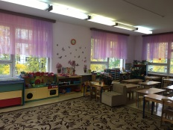
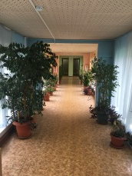
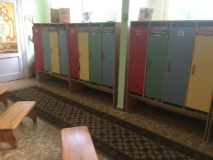
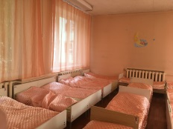
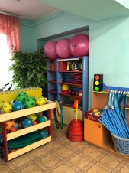
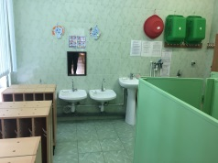
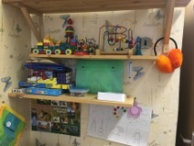
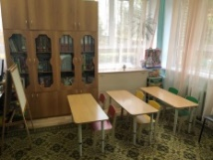
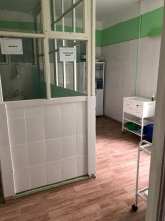
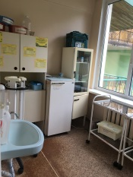
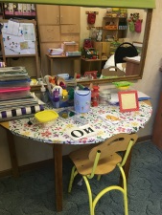
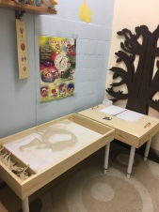
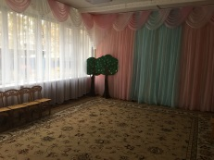
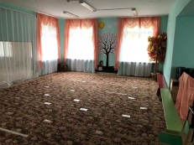
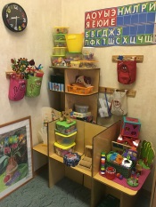
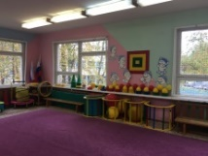
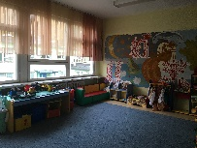
УСЛОВИЯ ОСУЩЕСТВЛЕНИЯ ОБРАЗОВАТЕЛЬНОГО ПРОЦЕССА
Дошкольное отделение посещают 650 воспитанников, из них:
в группах кратковременного пребывания 50 детей,
в группах раннего возраста 29 детей,
в логопедических группах 118 детей,
в общеразвивающих группах 453 ребенка
Корпуса дошкольного отделения оборудованы:
музыкальные залы
физкультурные залы
кабинеты логопедов
кабинеты психологов
методические кабинеты
медицинские кабинеты
изолятор
Планируется открытие сенсорной комнаты
Территория всех корпусов дошкольного отделения благоустроена, хорошо озеленена, имеет металлическое ограждение, разбита на участки для прогулок детей, оснащена малыми формами, игровым оборудованием и верандами.
На территориях корпусов дошкольного отделения размещены спортивные площадки для занятий на воздухе; разбиты огороды для приобщения детей к труду, для
ознакомления с окружающим миром.
Дошкольники имеют возможность заниматься и проводить соревнования в оборудованных спортивных залах МБОУ СОШ №6 корпус1
11

Slide 12

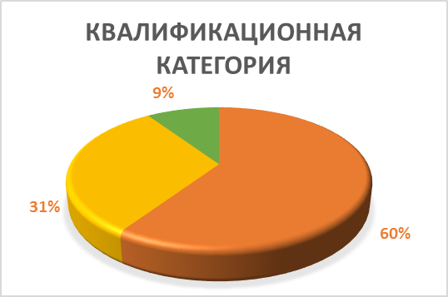
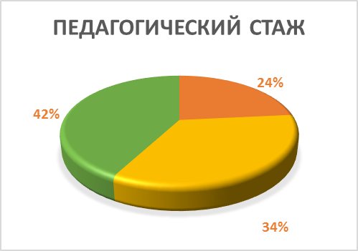

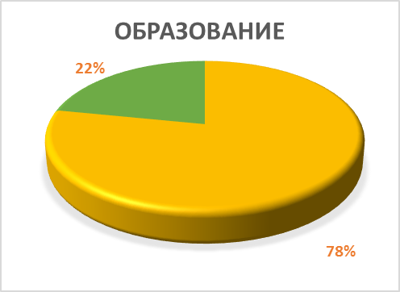
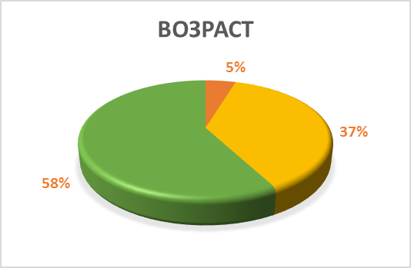
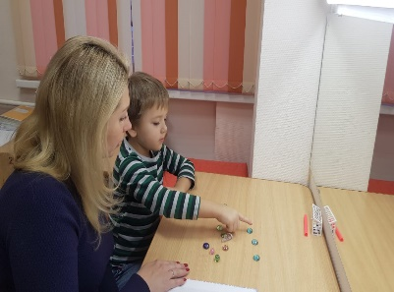
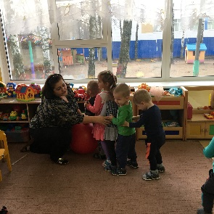
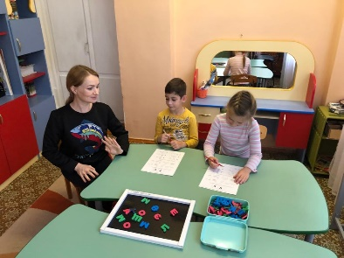
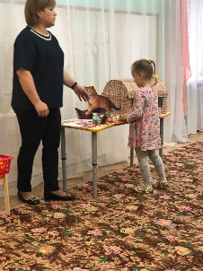
С ДЕТЬМИ РАБОТАЮТ ВЫСОКОКВАЛИФИЦИРОВАННЫЕ ПЕДАГОГИ
Все педагоги повышают свой профессиональный уровень: посещают методические объединения, знакомятся с опытом работы своих коллег, проходят курсы повышения квалификации, подтверждают уровень квалификационной категории каждые пять лет
Педагогический коллектив (человек/%):
Высшее образование – 50 (78%)
Среднее специальное образование – 14 (22%)
Высшая квалификационная категория – 38 (60%)
Первая квалификационная категория – 20 (31%)
Молодые специалисты – 6 (10%)
Комплекс дает возможность привлекать к работе с дошкольниками высококвалифицированных специалистов школы, что позволит улучшить подготовку детей к школе. Педагоги начальных классов могут заранее наладить отношения со своими будущими первоклассниками, посещая их занятия, проводя интересные игры и участвуя в их праздниках
12

Slide 13

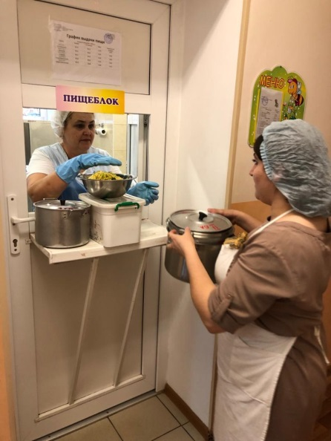
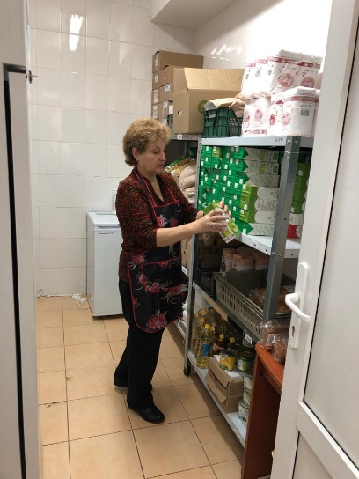
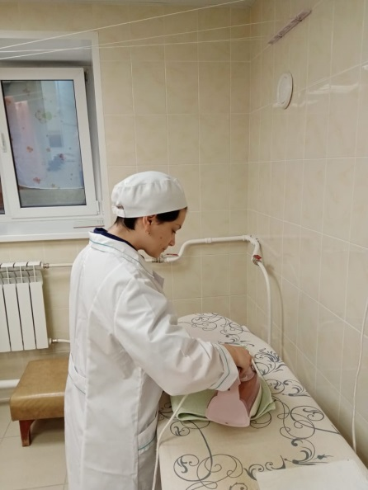
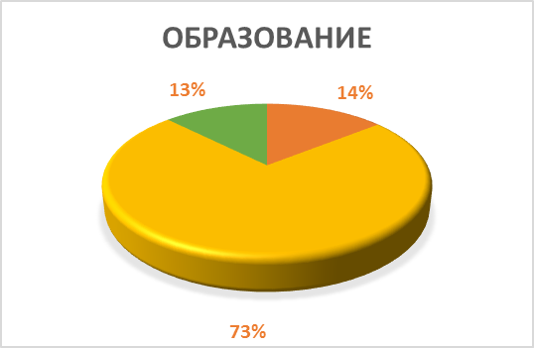
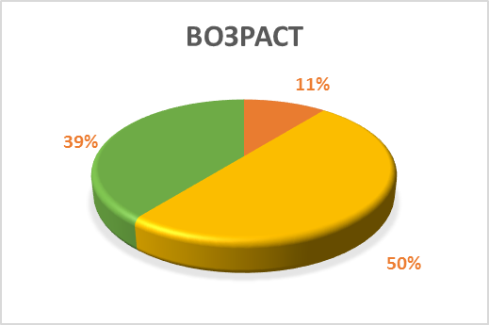
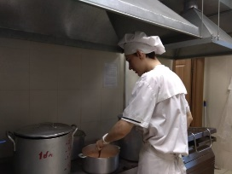
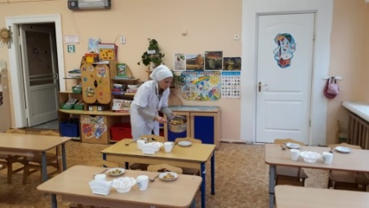
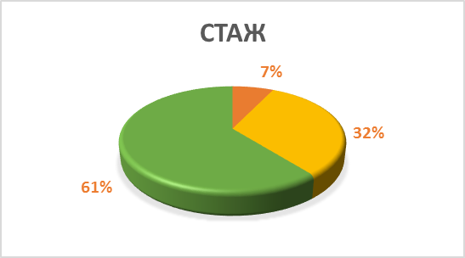
А ТАК ЖЕ: ЛУЧШИЕ ПОВАРА, ВНИМАТЕЛЬНЫЕ НЯНИ, ЗАМЕЧАТЕЛЬНЫЙ МЕДИЦИНСКИЙ ПЕРСОНАЛ
Воспитатели открывают новые горизонты для детей, логопеды помогают познать родной язык, педагоги-психологи создают атмосферу психологического комфорта, музыкальные руководители открывают детям мир музыки, инструкторы по физической культуре занимаются воспитанием здорового подрастающего поколения, младшие воспитатели – незаменимые помощники, повара вкусно готовят, медсестры следят за здоровьем наших детей, завхозы обеспечивают всем необходимым. Для детей стараются машинисты по стирке белья, сторожа, уборщики служебных помещений
В дошкольном отделении работают творческие, инициативные люди. Они делают все, чтобы детям было комфортно и уютно в детском саду, каждому найдут занятие по душе
13

Slide 14






УЧАСТВУЕМ И ПОБЕЖДАЕМ ВМЕСТЕ
Дети, родители и педагоги принимают активное участие в спортивных мероприятиях, в художественных выставках, в интеллектуальных марафонах, в театральных фестивалях и конкурсах разного уровня
Международный конкурс «Дары осени», номинация: «Детское творчество»
Окружной конкурс «Пасхальные мотивы», номинация: «Я сам(а).Рисунки»
Международный конкурс «В мире животных», номинация: «Детское творчество»
Окружной конкурс «День Матери», номинация: «Я сам(а).Букет»
Окружной конкурс «Рождественские кружева», номинация: «Я и педагог»
Окружной конкурс «Рождественские кружева», номинация: «Вязание. Куклы»
Окружной конкурс «Пасхальные композиции», номинация: «Я и педагог»
Окружной конкурс «День Матери», номинация: «Я сам(а)»
Муниципальный конкурс «Пасхальные мотивы», номинация: «Я и педагог»
Окружной конкурс «Составляем кулинарную энциклопедию нашей страны»
Всероссийский конкурс «Снег кружится, снег ложится»
Мы имеем возможность выйти в финал конкурса – фестиваля «Виват, таланты!»
Федеральный конкурс «Портрет фронтовика»
Ежегодная премия Губернатора Московской области «Наше Подмосковье»
Окружной конкурс «Пасхальные мотивы»
ХII-XIII Спартакиада среди детей старшего дошкольного возраста
Окружной конкурс «Рождественские кружева»
14

Slide 15

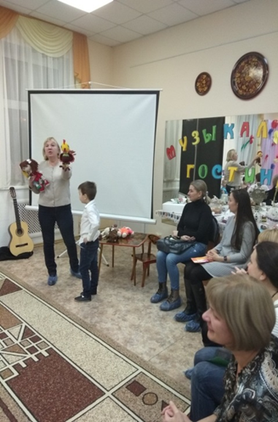
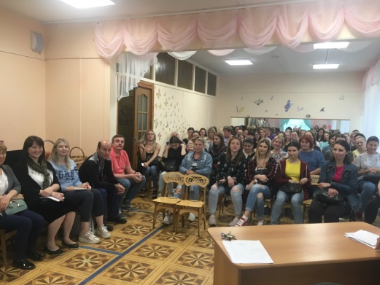
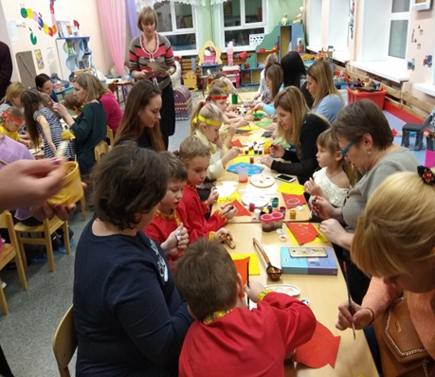
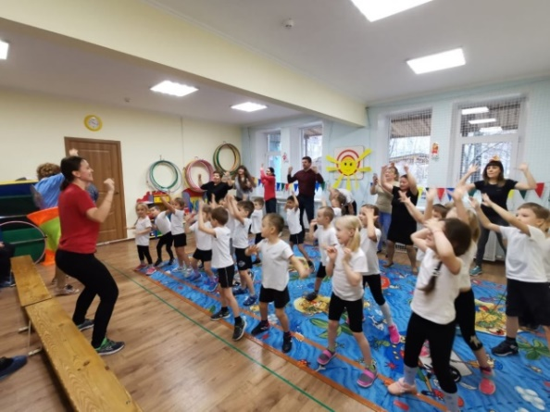
РЕБЁНОК, РОДИТЕЛЬ, ПЕДАГОГ – ЕДИНЫЙ МИР
Для вас, родители:
- консультации специалистов;
- анкетирование по различным темам;
- помощь в адаптации детей к детскому саду;
- индивидуальные консультации и рекомендации; - углубленная диагностика развития детей по запросам родителей;
- просветительская работа (особенности развития детского организма, готовность ребенка к школе, профилактика соматических заболеваний)
Дружите с детьми
Не жалейте время для детей,
Разглядите взрослых в них людей,
Перестаньте ссориться и злиться,
Попытайтесь с ними подружиться.
Постарайтесь их не упрекать,
Научитесь слушать, понимать.
Обогрейте их своим теплом,
Крепостью для них пусть станет дом.
Вместе с ними пробуйте, ищите,
Обо всем на свете говорите,
Их всегда незримо направляйте
И во всех делах им помогайте.
Научитесь детям доверять –
Каждый шаг не нужно проверять,
Мненье и совет их уважайте,
Дети – мудрецы, не забывайте.
Взрослые, надейтесь на детей
И любите их душою всей
Так, как невозможно описать.
Вам тогда детей не потерять!
А. Лопатина
15

Slide 16

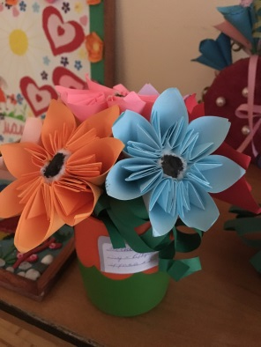
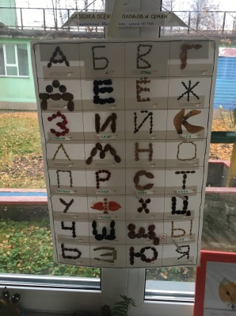
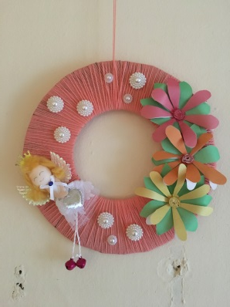

НЕЗАВИСИМОЕ МНЕНИЕ
«Хочу выразить благодарность. Оле очень понравилось мероприятие в школе – посещение медицинского класса! Она мне много рассказала про зубки и глазки, животик…. Спасибо, что пригласили»
Мама Оли Б., старшая группа
«Воспитатели всегда приветливы, с детьми очень терпеливы, всегда найдут нужное и ласковое слово, имеют подход к каждому ребенку. В детском саду много интересных развивающих занятий. Воспитатели и дети готовят для родителей интересные, яркие представления – детские утренники!
Моя дочка ходит в детский сад с удовольствием!»
Мама Евы И., старшая группа
«Огромное СПАСИБО за интересное и познавательное занятие по робототехнике!!! Мой сын Павлик в восторге!!!. Теперь знаем, в каком направлении двигаться дальше!»
Мама Артема А., подготовительная группа
16

Slide 17








О ЗДОРОВЬЕ ЗАБОТИМСЯ С ДЕТСТВА
Для наиболее эффективной организации оздоровительных и профилактических мероприятий в дошкольном отделении разработана и используется Программа здоровья. Изучение состояния физического здоровья детей осуществляется инструктором по физическому воспитанию и медицинским работником
Мониторинг состояния здоровья и физического развития воспитанников свидетельствует о стабильных показателях. Этому способствуют следующие составляющие:
система профилактических осмотров детей;
диагностика отклонений в состоянии здоровья детей с раннего периода;
повышение качества оздоровления и формирование системы реабилитационных мероприятий в образовательном процессе;
проведение психолого-медико-педагогической коррекции отклонений в состоянии здоровья детей, особенно в критические периоды адаптации
17

Slide 18










БЕЗОПАСНОСТЬ ПРЕВЫШЕ ВСЕГО
18

Slide 19










ОСВАИВАЕМ ШКОЛЬНОЕ ПРОСТРАНСТВО
19

Slide 20






ЖИЗНЬ ДОШКОЛЯТ ЧРЕЗВЫЧАЙНО ИНТЕРЕСНА
Наши друзья
- Детская библиотека №1 – приобщение детей к художественной литературе
- Мытищинская картинная галерея – приобщение детей к художественно-эстетическому творчеству
- ГБУЗ МО ГДП №2 – медицинское обслуживание детей (профилактические осмотры, вакцинопрофилактика)
- Пожарная охрана – экскурсии; беседы с целью ознакомления детей с правилами пожарной безопасности, с работой пожарной охраны
- ОГИБДД МУ МВД России Мытищинское – беседы по профилактике детского дорожно-транспортного травматизма
- МБОУ СОШ №6 – экскурсии, совместные мероприятия (открытые занятия, мастер-классы, спортивные соревнования), родительские собрания с целью обеспечения преемственности между ДО и школой
20

Slide 21










ПРАЗДНИЧНОЕ НАСТРОЕНИЕ
Праздник – это ощущение радостной атмосферы, приподнятого настроения. Праздник формирует духовный мир человека, воспитывает лучшие черты его личности. Праздники связывают участников с жизнью страны, развивают творчество, эстетические и нравственные качества, обогащают жизнь яркими, образными переживаниями, дают возможность детям и взрослым содержательно и весело отдохнуть
Праздники являются могучим воспитательным средством. Атмосфера происходящего, красочность оформления, костюмы – все это оказывает положительный эффект на эстетическое воспитание ребенка
Досуги обогащают детей новыми эмоциональными переживаниями, расширяют кругозор
Дети получают новые знания и закрепляют то, что уже знают
У детей развивается чувство индивидуальной и коллективной ответственности, воспитывается чувство товарищества, взаимопомощи, а также решаются задачи по формированию этикета и элементарной вежливости (пригласить на танец, проводить по окончанию)
Совместная подготовка к празднику, общность интересов сплачивают детей, сближают с воспитателем и с музыкальным руководителем
В играх, танцах, театрализации выявляются и развиваются творческие способности детей
21

Slide 22










ДОБРЫЕ ДЕЛА НАЧИНАЮТСЯ С ДЕТСКОГО САДА
Акция «Наш лес. Посади свое дерево»
Много тысяч лет назад, когда только зарождалась наша цивилизация, люди осознали, что с взаимопомощью шансы на выживание значительно возросли. Но для того, чтобы человек помогал другому человеку бескорыстно и при этом получал удовольствие, нужно приучать к добрым делам с детства. Малыши делают добрые дела, подражая взрослым.
Акция «Лес Победы»
Форум «Как прекрасен этот мир!»
Природоохранная акция «Поможем птицам пережить зиму»
«Доброта»
Доброта нужна всем людям
Пусть побольше добрых будет.
Говорят не зря при встрече:
«Добрый день» и «Добрый вечер».
И не зря ведь есть у нас
Пожеланье «в добрый час!».
Доброта она от века украшает человека.
Е. Чубарь.
Субботник
22

Slide 23












ОБРАТНАЯ СВЯЗЬ
Мы, в свою очередь, хотим выразить вам благодарность за участие в жизни дошкольного отделения, за вашу активность. Нам очень приятно с вами общаться. Очень хочется, чтобы все то, что мы с вами вместе уже сделали, приумножилось и осталось на долгие годы. Всего вам доброго!
23

Slide 24

Спасибо за внимание,
до новых встреч!
муниципальное бюджетное общеобразовательное учреждение
«Средняя общеобразовательная школа №6»
141008, Россия,
Новомытищинский пр-т, д.38
тел.:8-495-581-03-11
E-mail: scool_6@edu-mytishi.ru
Публичный доклад подготовили:
Заместитель директора по дошкольному воспитанию Околот А.А.
Старший воспитатель ДО №4 «Росинка» Друненкова Н.А.
Старший воспитатель ДО №3 «Лисичка» Егорова Л.К.
Старший воспитатель ДО №6 «Ручеек» Зуева Ю.В.
Старший воспитатель ДО №5 «Сказка» Чухаркина Т.А.
*Все фото - и видеоматериалы предоставлены с согласия
родителей (законных представителей) воспитанников МБОУ СОШ №6
24

